Slide 1
ΓΕ.Λ Τραγαίας Νάξου
ΒΟΥΛΗ ΤΩΝ ΕΦΗΒΩΝ
Βήματα Δημοκρατίας- Κάνοντας πράξη τη συμμετοχή
2020-2021
«Περιβάλλον και Κοινωνικές Ανισότητες»
Οι μαθήτριες:
Βαθρακοκοίλη Ελένη, Βασιλάκη Λιανή,
Θεολογίτου Πετρούλα,
Ιωάννου Μεριλίνα,
Καλκάνη Μαριάννα
Υπεύθυνη καθηγήτρια: Καλτσά Μαρία
Notes:
1

Slide 2
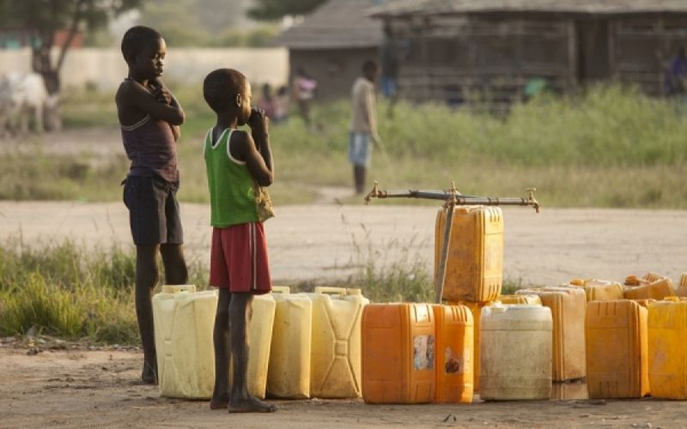
Εισαγωγή
Η ακόλουθη εργασία αναφέρεται στο περιβάλλον και στα κοινωνικά προβλήματα που προκύπτουν από την άδικη “κατανομή” του. Συγκεκριμένα, θα γίνει λόγος για την αξία του καθαρού, πόσιμου νερού και την άνιση κατανάλωσή του, καθώς και της τροφής.

Slide 3
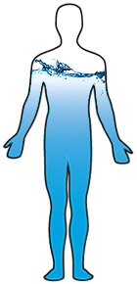
Νερό
Η 22α Μαρτίου έχει καθιερωθεί από τον Δεκέμβριο του 1992 ως η Παγκόσμια Ημέρα Νερού, του πιο πολύτιμου αγαθού στον πλανήτη μας, αφού, χωρίς νερό, απλά δεν υπάρχει ζωή. Είναι μια Παγκόσμια Ημέρα που σκοπό έχει να κάνει τη διαφορά για τα μέλη του παγκόσμιου πληθυσμού που υποφέρουν από προβλήματα που σχετίζονται με το νερό. Το νερό είναι απαραίτητο για την ανθρώπινη υγεία. Το ανθρώπινο σώμα μπορεί να λειτουργήσει εβδομάδες χωρίς τροφή, αλλά μόνο λίγες ημέρες χωρίς νερό. Το νερό είναι απαραίτητο για την επιβίωσή μας. Το τακτικό πλύσιμο των χεριών, είναι για παράδειγμα ένας από τους καλύτερους τρόπους για να αφαιρέσετε τα μικρόβια, να αποφύγετε τις ασθένειες και να περιορίσετε την εξάπλωση των μικροβίων σε άλλους. Κανονικά απαιτούνται περίπου 20 λίτρα ανά κάτοικο ανά ημέρα για όλες τις βασικές του ανάγκες υγιεινής.

Slide 4
Τον 21^{ο} αιώνα,1.600 παιδιά πεθαίνουν καθημερινά από ασθένειες, γιατί δεν έχουν κάτι τόσο απλό όπως το καθαρό νερό! Τα δεδομένα που αφορούν τα παιδιά παγκοσμίως είναι είτε πολύ περιορισμένα είτε κακής ποιότητας, διαπιστώνει η UNICEF και καλεί τους παγκόσμιους ηγέτες να επενδύσουν σε καλύτερα στοιχεία, ώστε να παρακολουθήσουν με ακρίβεια τις προκλήσεις που αντιμετωπίζουν εκατομμύρια παιδιά για να ελέγχουν την πρόοδο ως προς την επίτευξη των στόχων.

Slide 5
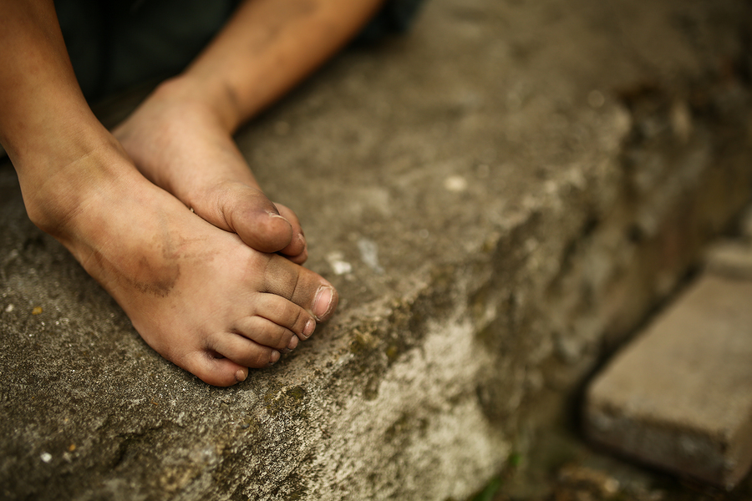
«Ο κόσμος έχει δεσμευτεί για την εξάλειψη της ακραίας φτώχειας μεταξύ των παιδιών έως το 2030 και να προσεγγίσει πρώτα εκείνα που υστερούν περισσότερο. Αν θέλουμε να επιτύχουμε αυτούς τους φιλόδοξους στόχους, χρειαζόμαστε κατ’ αρχήν δεδομένα που να μας λένε ποια είναι αυτά τα παιδιά, πού ζουν και τι χρειάζονται» δήλωσε ο Jeffrey O'Malley, Διευθυντής της Διεύθυνσης Δεδομένων, Έρευνας και Πολιτικής της UNICEF.

Slide 6
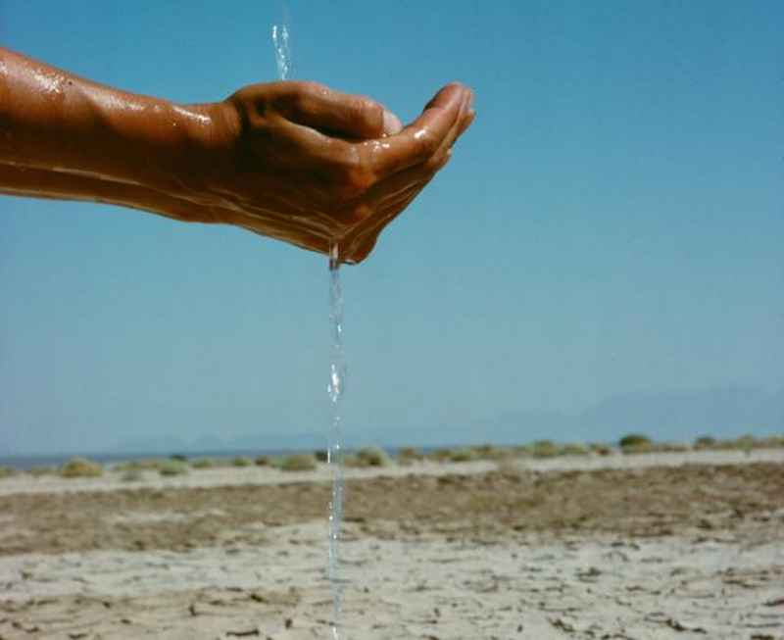
Οι ανησυχίες για την ασφάλεια του νερού αυξάνονται εξαιτίας της κλιματικής αλλαγής. Όταν το νερό δεν επαρκεί κατά τη διάρκεια ξηρασιών, οι πληθυσμοί καταφεύγουν σε μη ασφαλή επιφανειακά ύδατα. Από την άλλη μεριά, οι πλημμύρες καταστρέφουν εγκαταστάσεις νερού και αποχέτευσης και εξαπλώνουν τα λύματα, προκαλώντας πολύ συχνά αύξηση των ασθενειών που μεταδίδονται από το νερό όπως η χολέρα και η διάρροια. Οι υψηλότερες θερμοκρασίες που προκαλούνται από την κλιματική αλλαγή πρόκειται επίσης να αυξήσουν τη συχνότητα εμφάνισης ασθενειών που σχετίζονται με το νερό όπως η ελονοσία, ο δάγκειος πυρετός(ιογενής τροπική ασθένεια που μεταδίδεται από κουνούπια και εκδηλώνεται με πυρετό κλπ) - και τώρα ο Ζίκα (παρόμοιος με τον δάγκειο πυρετό)- καθώς οι πληθυσμοί των κουνουπιών αυξάνονται και η γεωγραφική τους εμβέλεια επεκτείνεται.

Slide 7
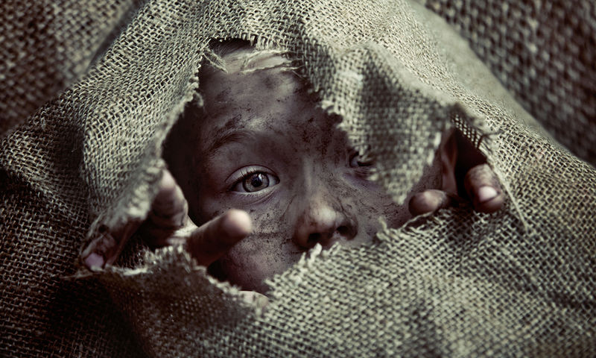
Σύμφωνα με τη UNICEF, πιο ευάλωτα είναι τα σχεδόν 160 εκατομμύρια παιδιά κάτω των 5 ετών σε όλο τον κόσμο που ζουν σε περιοχές με υψηλό κίνδυνο ξηρασίας. Περίπου μισό δισεκατομμύριο ζουν σε ζώνες πλημμυρών. Τα περισσότερα από αυτά ζουν στην υποσαχάρια Αφρική και στην Ασία.
- Σχεδόν 20.000 παιδιά στο Μπαγκλαντές έχουν πλέον πρόσβαση σε πηγές νερού ανθεκτικές στην κλιματική αλλαγή και τις καταστροφές, μέσω ενός συστήματος αποκατάστασης του υδροφόρου ορίζοντα που συγκρατεί το νερό κατά τη διάρκεια της εποχής των μουσώνων, το καθαρίζει και το αποθηκεύει στο υπέδαφος.
- Στη Μαδαγασκάρη, η UNICEF βοηθά τις τοπικές αρχές να φτιάξουν αίθουσες διδασκαλίας για 80.000 παιδιά, ανθεκτικές σε κυκλώνες και πλημμύρες και παρέχει πρόσβαση σε πηγές νερού ανθεκτικές στις καταστροφές.
- Στο επιρρεπές σε ξηρασίες Κιριμπάτι, νέες εγκαταστάσεις συλλογής και αποθήκευσης όμβριων υδάτων βελτιώνουν την πρόσβαση των κοινοτήτων σε ασφαλές πόσιμο νερό.

Slide 8
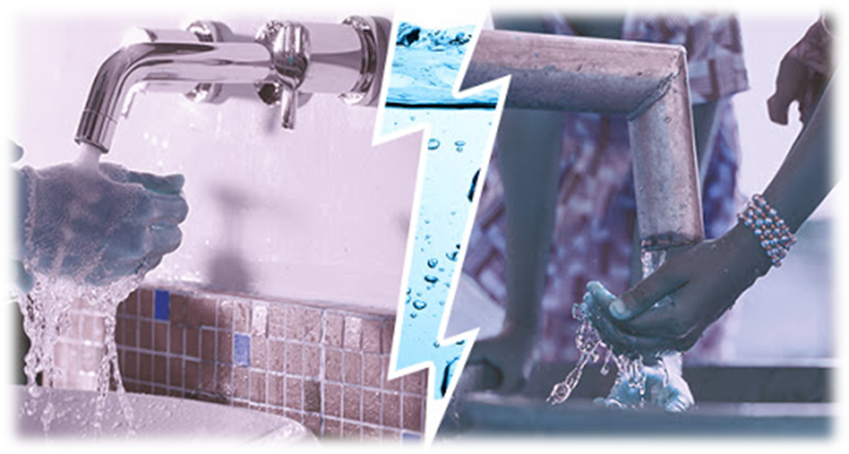
Το 2015, καταληκτική ημερομηνία των Αναπτυξιακών Στόχων της Χιλιετίας, όλοι, εκτός από 663 εκατομμύρια ανθρώπους σε όλο τον κόσμο είχαν πρόσβαση σε πόσιμο νερό από βελτιωμένες πηγές - που υποτίθεται ότι προστατεύουν το νερό από την επαφή με περιττώματα. Ωστόσο, τα δεδομένα από νέες διαθέσιμες τεχνολογίες ελέγχου, δείχνουν ότι ένας εκτιμώμενος αριθμός 1,8 δισεκατομμυρίων ανθρώπων μπορεί να πίνουν νερό μολυσμένο από το e-coli( Εσερίχια κόλι, Escherichia coli, συντομογραφία E. Coli, μέρος της φυσικής χλωρίδας του εντέρου, είναι αβλαβές, παράγει μια ισχυρή τοξίνη)- που σημαίνει ότι περιέχεται υλικό από περιττώματα στο νερό τους, ακόμη και από ορισμένες βελτιωμένες πηγές. Ένας από τους κύριους παράγοντες της μόλυνσης του νερού από κόπρανα είναι η κακή υγιεινή. Παγκοσμίως, 2,4 δισεκατομμύρια άνθρωποι δεν διαθέτουν κατάλληλες τουαλέτες και σχεδόν 1 δισεκατομμύριο άνθρωποι αφοδεύουν στο ύπαιθρο. Αυτό σημαίνει ότι τα κόπρανα μπορεί να είναι τόσο διάχυτα σε πολλές χώρες και κοινότητες που ακόμη και κάποιες βελτιωμένες πηγές νερού να μολύνονται.

Slide 9
The Zambia Project
*Σε περίπτωση που δεν παίζει το βίντεο επισκεφθείτε το link: https://www.youtube.com/watch?v=bg1iLMnKD-4
Notes:
9

Slide 10
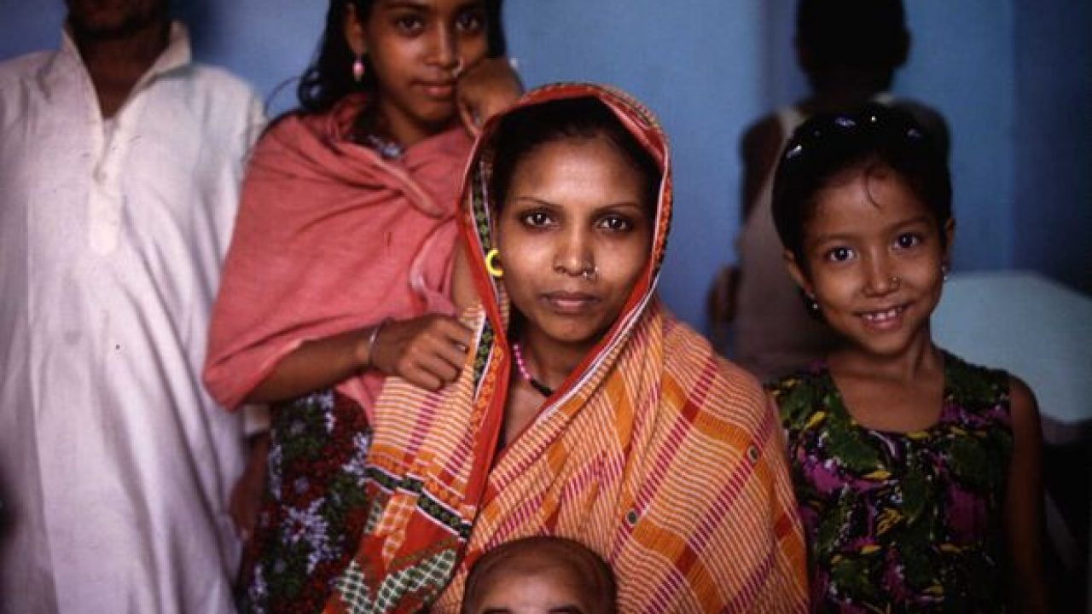
Ασθένειες που εξαπλώνονται λόγω αδυναμίας πρόσβασης σε καθαρό νερό και λόγω κακών συνθηκών προσωπικής υγιεινής είναι η 5η μεγαλύτερη αιτία θανάτου γυναικών παγκοσμίως, προκαλώντας περισσότερους θανάτους από το AIDS, τον διαβήτη και τον καρκίνο του στήθους, σύμφωνα με έρευνα από τον οργανισμό WaterAid. Συγκεκριμένα, περίπου 800.000 γυναίκες πεθαίνουν κάθε χρόνο επειδή δεν έχουν πρόσβαση σε καθαρές τουαλέτες και καθαρό νερό, βάσει των στοιχείων που ανέλυσε ο οργανισμός από μεγάλη έρευνα του Ινστιτούτου Health Metrics στο Σιάτλ των ΗΠΑ. Οι μόνες ασθένειες που είναι πιο θανατηφόρες για τις γυναίκες από την έλλειψη αξιοπρεπούς υγιεινής είναι η καρδιακή νόσος, το εγκεφαλικό επεισόδιο, οι λοιμώξεις του αναπνευστικού και η χρόνια αποφρακτική πνευμονοπάθεια.

Slide 11
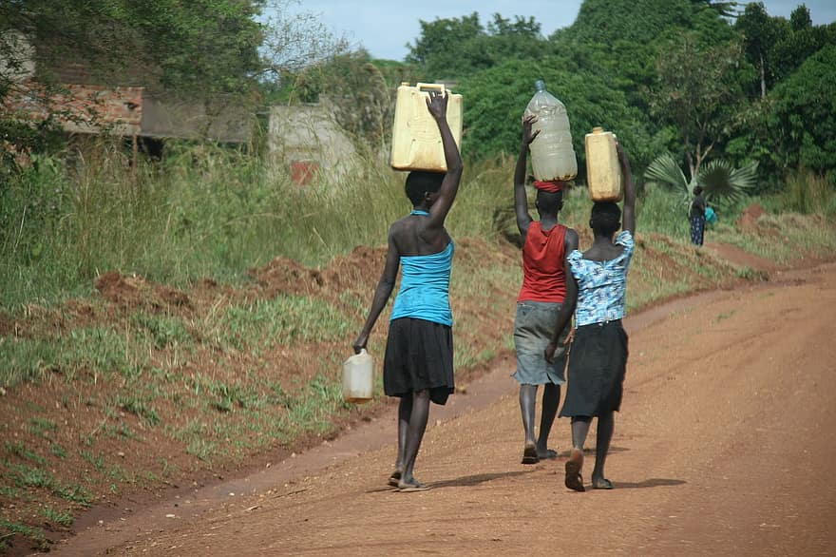
Πάνω από 2 δισεκατομμύρια άνθρωποι απέκτησαν πρόσβαση σε καθαρό νερό την περίοδο μεταξύ 1990 και 2012, αλλά σχεδόν 750 εκατομμύρια παραμένουν ακόμα χωρίς ένα αγαθό, το οποίο τα Ηνωμένα Έθνη αναγνωρίζουν ως ανθρώπινο δικαίωμα. Το βρώμικο νερό και οι κακές συνθήκες υγιεινής βρίσκονται στη ρίζα των προβλημάτων της μητρικής και παιδικής θνησιμότητας, καθώς και της σεξουαλικής βίας. Πολλές γυναίκες στις αναπτυσσόμενες χώρες γεννούν στο σπίτι, χωρίς πρόσβαση σε καθαρό νερό, εκθέτοντας τον εαυτό τους και τα μωρά τους σε λοιμώξεις. Επιπλέον, σε πολλές φτωχές χώρες η μεταφορά καθαρού νερού από μια πηγή/πηγάδι στο σπίτι θεωρείται ευθύνη των γυναικών και των κοριτσιών, που περνούν έτσι πολλές ώρες κάθε μέρα διανύοντας χιλιόμετρα από και προς τα κατά τόπους πηγάδια και στερούνται με αυτό τον τρόπο τη δυνατότητα να πηγαίνουν στο σχολείο ή να φροντίζουν τις οικογένειές τους.

Slide 12
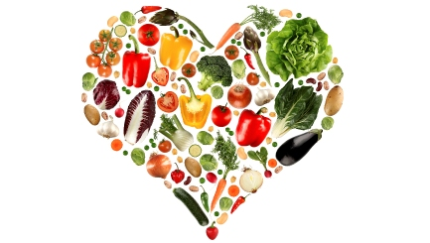
Διατροφή
Αναζητώντας τρόπους να βοηθήσουμε τον πλανήτη, χρειάζεται να σταθούμε και στον τομέα της διατροφής. Διατροφή και κλίμα αλληλοσυνδέονται και αλληλοεπηρεάζονται περισσότερο ίσως από ότι νομίζουμε. Αρκετές τριτοκοσμικές παρουσιάζουν χαμηλή παραγωγή κρέατος λόγω μη κατάλληλων συνθηκών και έλλειψης πόρων. Παράλληλα ,όμως, παρατηρούμε μια αύξηση στην παραγωγή των βασικών τροφίμων όπως τα δημητριακά, πρωτεϊνούχα φρούτα. Παρόλα αυτά ακόμη και η βασική αυτή τροφή δεν αρκεί για να θρέψει τον πληθυσμό των τρίτων χωρών. Αυτό έχει ως αποτέλεσμα τα άτομα αυτά να μην λαμβάνουν τις απαιτούμενες θερμίδες για μια «κανονική» ζωή κι έτσι οδηγούνται στον υποσιτισμό.

Slide 13
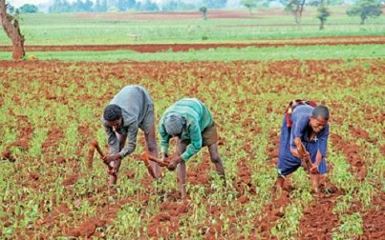
Οι κυβερνήσεις των τριτοκοσμικών ενθαρρύνουν συνεχώς τους μεγάλους και τους κατά τόπο γαιοκτήμονες να καλλιεργούν προϊόντα τα οποία μπορούν να επωφελήσουν την οικονομία της χώρας όπως βαμβάκι, τσάι, ζάχαρη ή καπνό, καταπιέζοντας έτσι τους φτωχότερους αγρότες να καλλιεργούν τρόφιμα βασικών αναγκών σε περιθωριακές εκτάσεις γης με πολύ χαμηλότερη γονιμότητα. Η παγκόσμια παραγωγή τροφίμων, η οποία “βοηθάει” αυτές τις χώρες παρέχοντας τους κατάλληλες ποσότητες τροφής για να επιβιώσουν , στην πραγματικότητα τους παρέχει τροφή μόνο σε περίοδο λιμού. Σε κάθε άλλη περίοδο απλά προκαλούν σοβαρές καταστροφές στο περιβάλλον και προκαλεί οικονομικές καταστροφές.

Slide 14
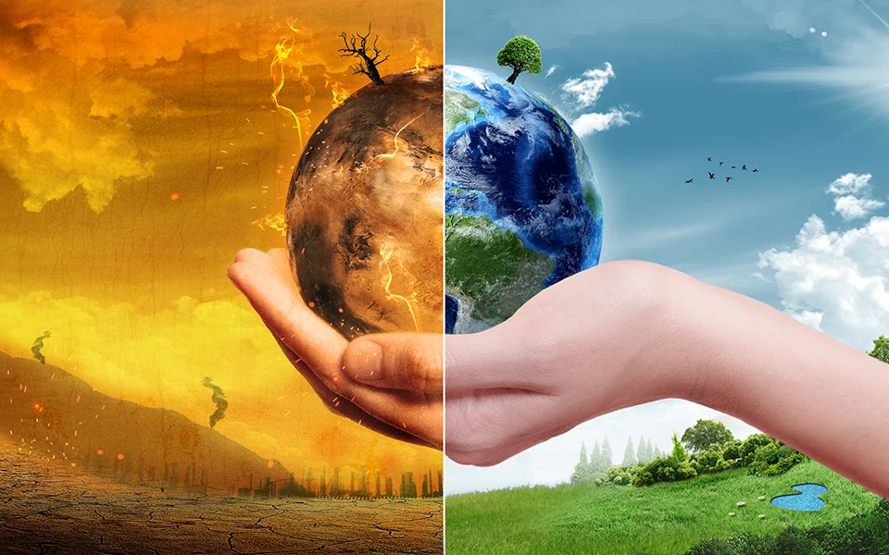
Πλέον όμως παρατηρείται μια κάμψη στην παγκόσμια παραγωγή τροφίμων η οποία οφείλεται σε πολύ σοβαρούς περιβαλλοντικούς λόγους. Προκαλείται η αύξηση της ρύπανσης εξαιτίας της ανεξέλικτης χρήσης λιπασμάτων και φυτοφαρμάκων, εξαντλούνται οι υδατικοί πόροι και τα εδάφη και παίζουν σημαντικό ρόλο στο φαινόμενο του θερμοκηπίου .Η ελλιπής ή ανύπαρκτη Αγροτική Μεταρρύθμιση μέσα από τον αναδασμό της καλλιεργήσιμης γης στον Αναπτυσσόμενο κόσμο, συμπληρώνει το μελαγχολικό τοπίο της ακόμα αυξανόμενης (σε απόλυτους αριθμούς) παραγωγής τροφίμων στο σημερινό κόσμο. Δεν πρέπει, όμως, να παραβλέπεται το γεγονός ότι η αύξηση αυτή συνοδεύεται από έντονες κοινωνικές ανισότητες και από σπατάλη των φυσικών πόρων.

Slide 15
Συμπεράσματα
Η αξία του νερού, του πολυτιμότερου αγαθού του πλανήτη , είναι αδιαμφισβήτητη. Όμως, ενώ για εμάς η πρόσβαση σε αυτό θεωρείται δεδομένη, χιλιάδες παιδιά και ενήλικες πεθαίνουν καθημερινά εξαιτίας της έλλειψης του. Γι’ αυτό, κρίνεται τουλάχιστον αξιέπαινη η προσπάθεια των διεθνών οργανισμών και των εθελοντών να βοηθήσουν για να βελτιωθεί αυτή η θλιβερή κατάσταση.
Επιπλέον, έκπληξη προκαλεί το γεγονός ότι η ποιότητα του νερού, ακόμα και στις ανεπτυγμένες χώρες, ανησυχεί τους ειδικούς. Αυτό συμβαίνει εξαιτίας της κλιματικής αλλαγής: ενός φαινομένου του οποίου οι επιπτώσεις θα πλήξουν με οδυνηρό τρόπο την ανθρωπότητα στο άμεσο μέλλον. Οπότε, συμπεραίνουμε ότι πολλοί άνθρωποι παγκοσμίως έχουν την ψευδαίσθηση ότι έχουν νερό, ενώ στην πραγματικότητα πίνουν, και όχι μόνο, μολυσμένο!
Όσον αφορά την διατροφή των πληθυσμών, κάποιες τριτοκοσμικές χώρες -όπως ήταν αναμενόμενο- παρουσιάζουν μεγάλα ποσοστά υποσιτισμού εξαιτίας της έλλειψης πόρων. Τέλος, αξίζει να επισημανθεί ότι και η ποιότητα των τροφίμων υποβαθμίζεται από την κλιματική αλλαγή.

Slide 16
Δικτυογραφία
https://www.maxmag.gr/perivallon/diatrofi-kai-klima-flexiterian-diaita
https://hellanicus.lib.aegean.gr/bitstream/handle/11610/15902/file1.pdf?sequence=1
https://www.onmed.gr/ygeia-eidhseis/story/327658/pagkosmia-imera-neroy-ti-mas-prosferei-to-pio-polytimo-agatho-tou-planiti
https://www.onmed.gr/ygeia-eidhseis/story/327061/to-vromiko-nero-skotonei-perissoteres-gynaikes-apo-to-aids-kai-ton-karkino-tou-stithous#ixzz3V1anGJjv
https://www.onmed.gr/ygeia-eidhseis/story/347329/mia-mixani-toy-xronoy-apo-ti-unicef-gia-ta-paidia
https://www.unicef.org/media/media_92752.html
https://www.onmed.gr/ygeia-eidhseis/story/341559/pagkosmia-imera-neroy-1-8-dis-anthropoi-xoris-katharo-nero---2-4-dis-xoris-toualetes
https://www.aftodioikisi.gr/diethni/oie-schedon-2-1-dis-anthropoi-den-echoyn-prosvasi-se-katharo-nero/
http://greenagenda.gr/14898/

